Slide 1

外语学习服务平台的使用
苏州大学图书馆信息部 李菲菲
lifeifei@suda.edu.cn
2022.09

Slide 2


扫一扫，关注图书馆微博
扫一扫，关注图书馆微信

Slide 3

外语学习平台
01
02
新东方多媒体学习库
博学易知考研视频及考级考证数据库

Slide 4

目 录
数据库操作步骤
一、数据库内容介绍
二、数据库登录及注册
三、数据库功能及操作

Slide 5

第一部分
数据库介绍
01
02
03

Slide 6


新东方多媒体学习库介绍
新东方集团初创于1993年11月，以外语培训和基础教育为核心，拥有短期培训系统、职业教育系统、教育研发系统、高等教育系统、科技产业系统等多个发展平台 。
集合了新东方资 源的网络平台

Slide 7
课程设置
新东方多媒体学习库(http://library.koolearn.com)是集网络课堂、在线考试、多媒体互动为一体的平台。
新东方多媒体学习库
网络
课堂
教材
资料
学习
服务
大师
讲堂
新东方多媒体学习库产生的背景
考试
资讯

Slide 8
课程资源
新东方在线推出的“新东方多媒体学习库”包含四六级、考研、出国留学、应用外语、实用技能、求职指导等内容。
新东方课程资源
国内考试类
出国留学类
应用外语类
实用技能及
大学生求职指导类
职业认证与考试

Slide 9
博学易知考研视频及考级考证数据库介绍
《博学易知学习平台》是国内领先的考研&考证一站式服务平台，提供网络学习、网络考试、网络竞赛等系列服务。平台资源主要有《考研数据库》、《职业技能库》、《考试数据库》，提供考前、考中、考后全程考研辅导课程，各类等级、职业资格考试试卷及职业技能学习课程，辅助各层次各阶段各学科学员通过相应的学习和考试。
平台简介

Slide 10



博学易知考研视频及考级考证数据库介绍
20000+
187000
900
500
全年
课时视频
套试卷
课时视频
本电子书
发布资讯
考研考前、考中、考后全程辅导课程
涵盖各学科等级、资格、学历、公务员考试
执业医师
教师资格证
审计师
英语四六级
电子教参书
畅读图书
考试资讯
行业资讯
考试日历

Slide 11
第二部分
数据库登录及注册
01
02
03

Slide 12
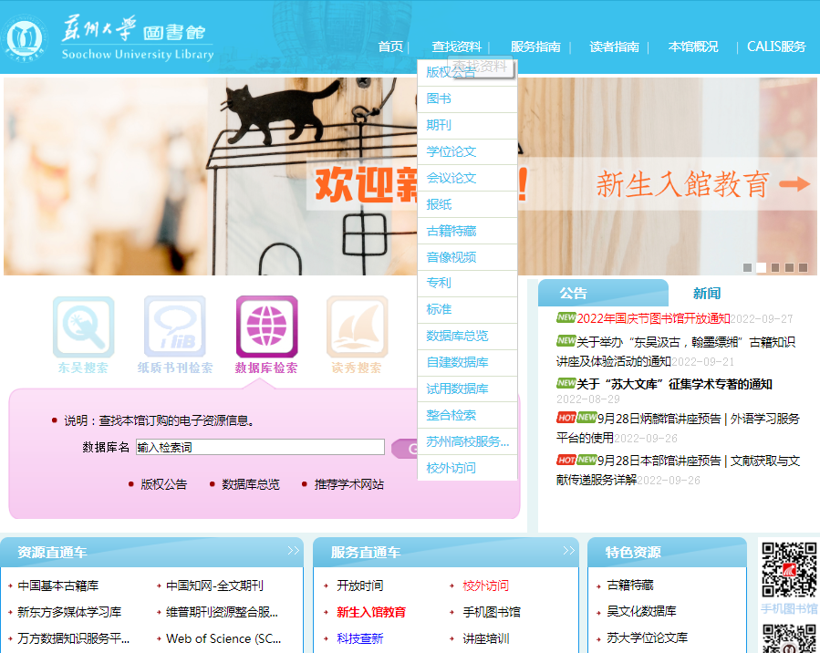
校内访问
访问数据库

Slide 13
校外访问
在校内网注册后，在校外直接使用账号登录，无需登录VPN

Slide 14
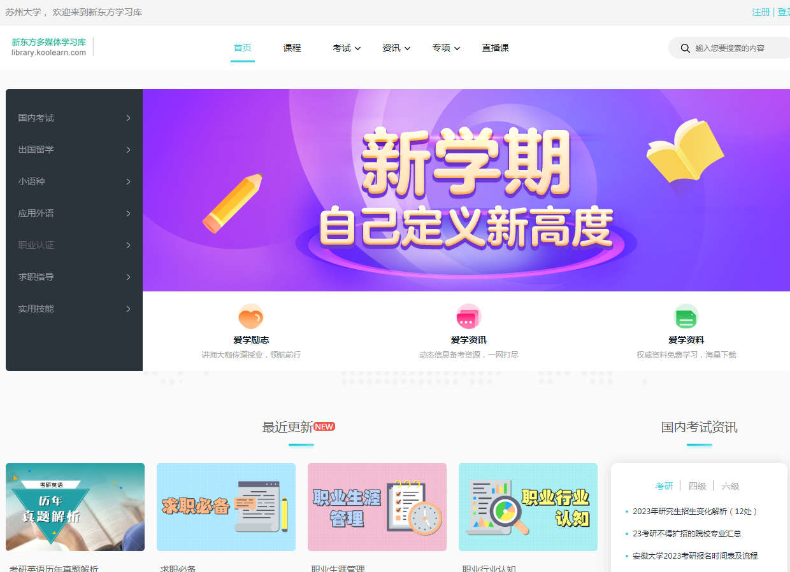
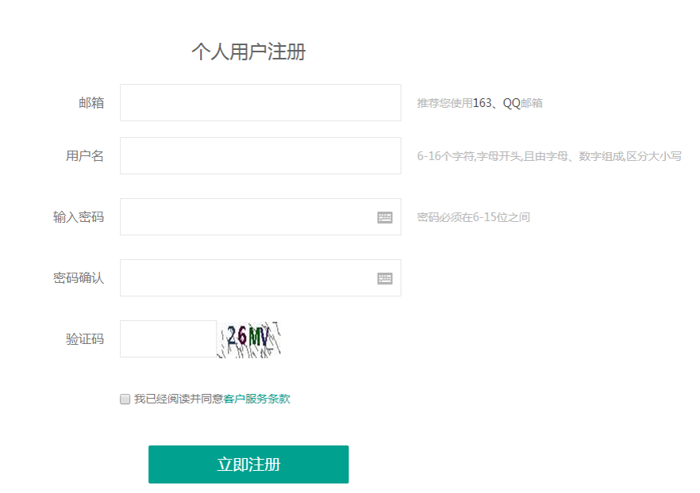
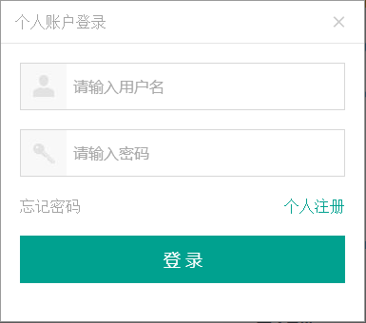
点击注册
点击登录
成为注册用户后，所有听课历史均在个人中心记录

Slide 15
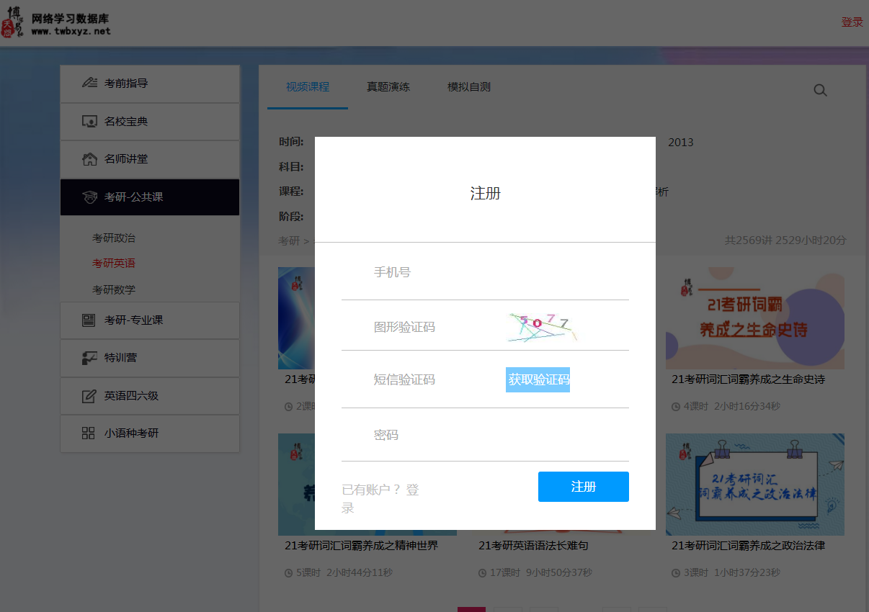

Slide 16
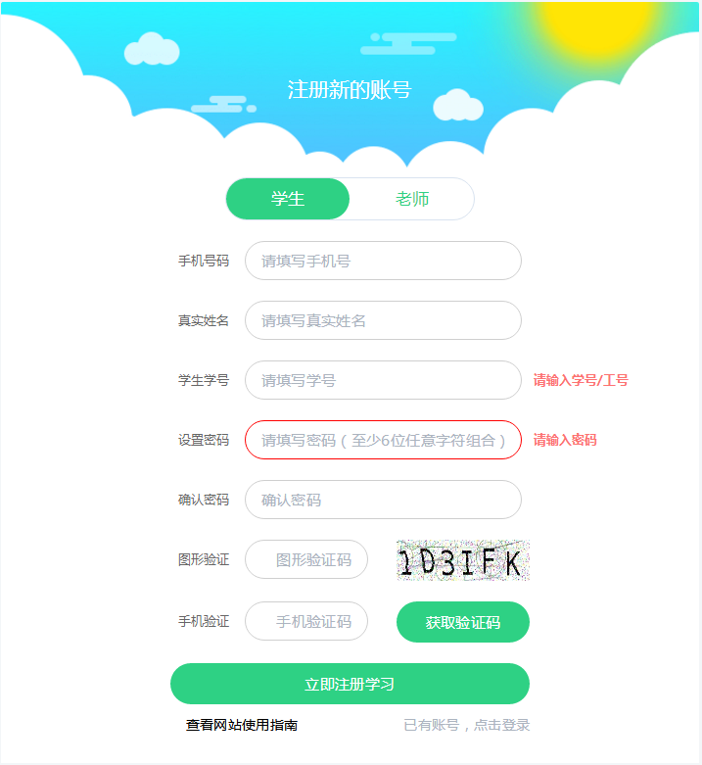
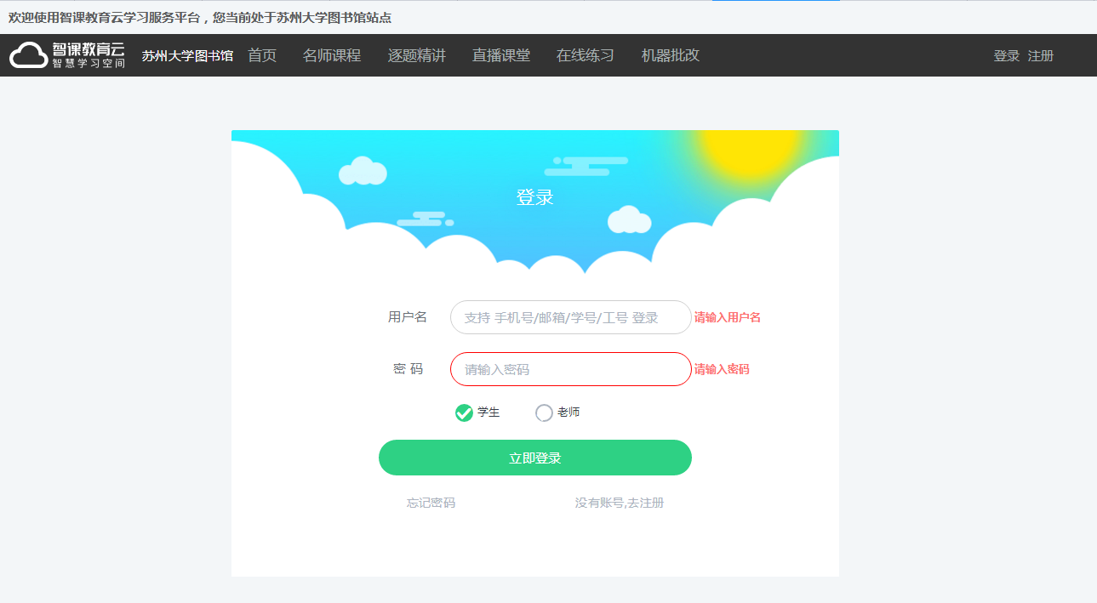
点击登录
点击注册

Slide 17
第三部分
数据库功能及操作
01
02
03

Slide 18
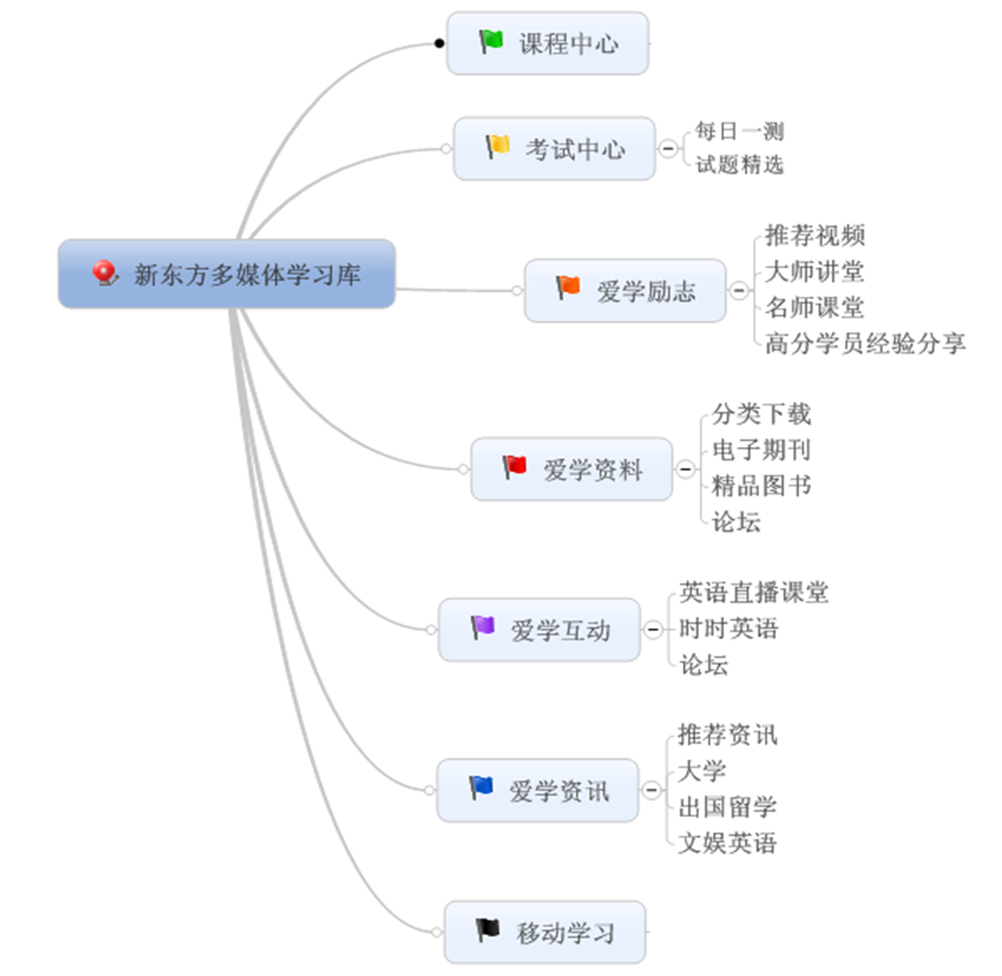

Slide 19
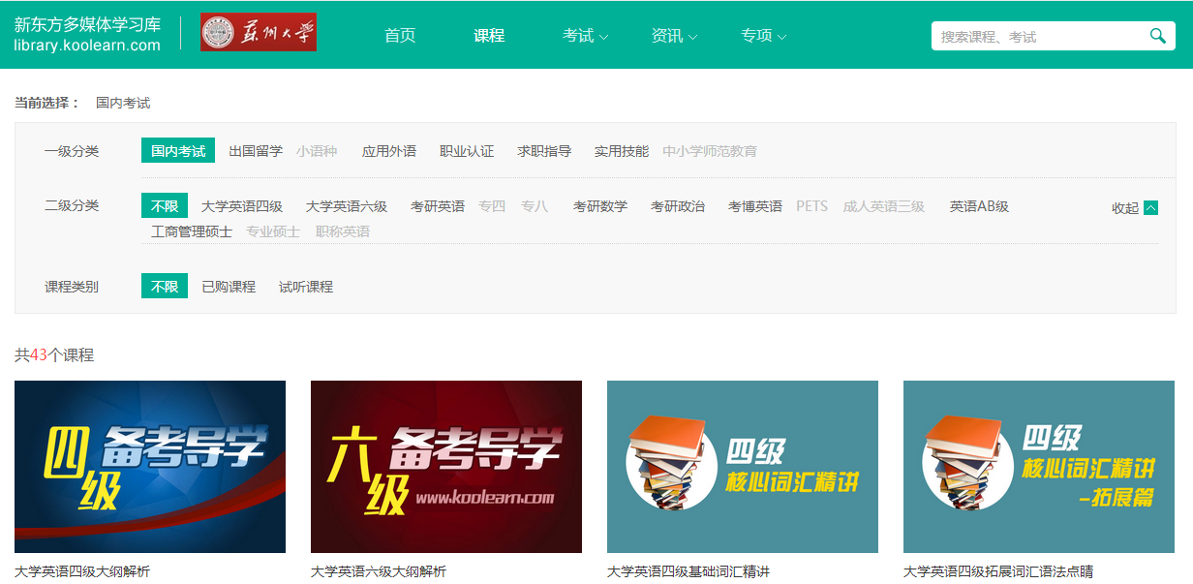
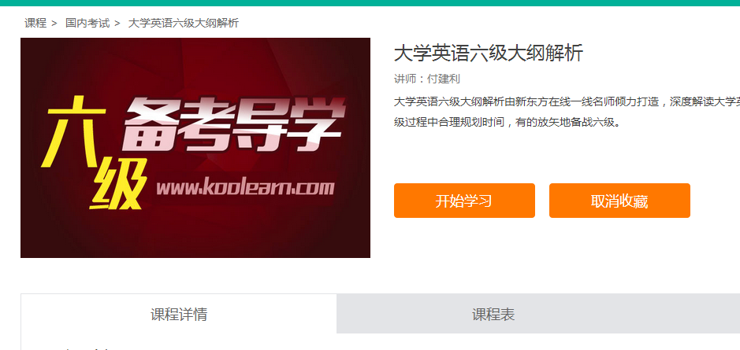
1 课程中心
点击“课程中心”
选择课程
点击“听课”

Slide 20

2 考试中心
点击“考试中心”
通过“考试分类”快速查找想要参加的考试

Slide 21
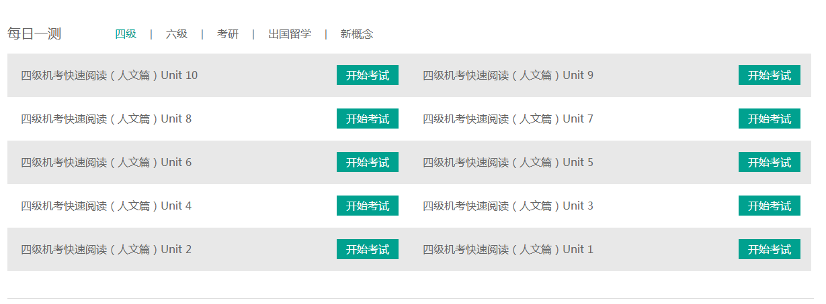
每日更新 单项科目练习

Slide 22
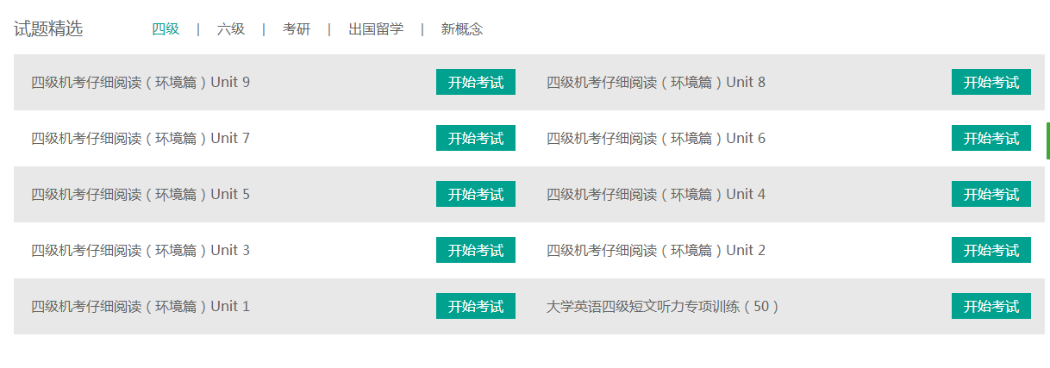
每日更新套
题（预测/真题）

Slide 23
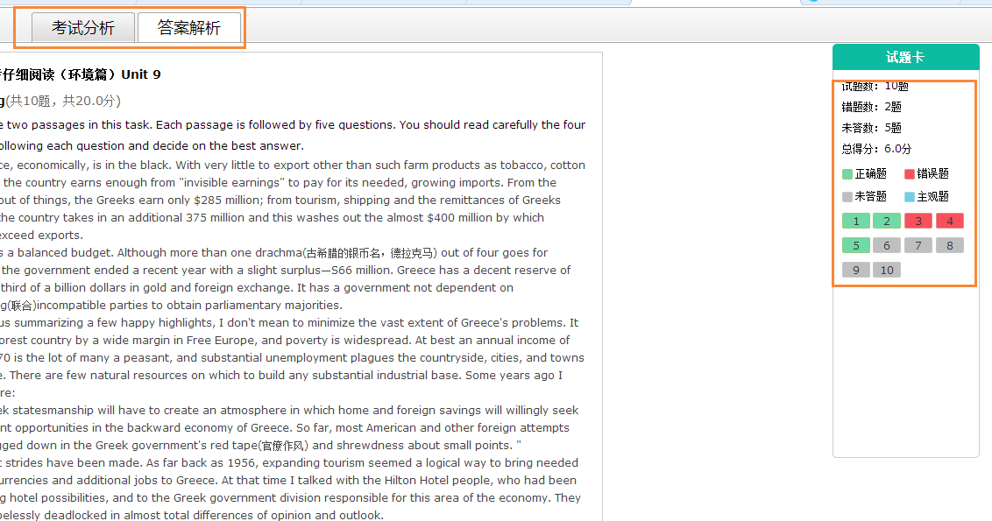
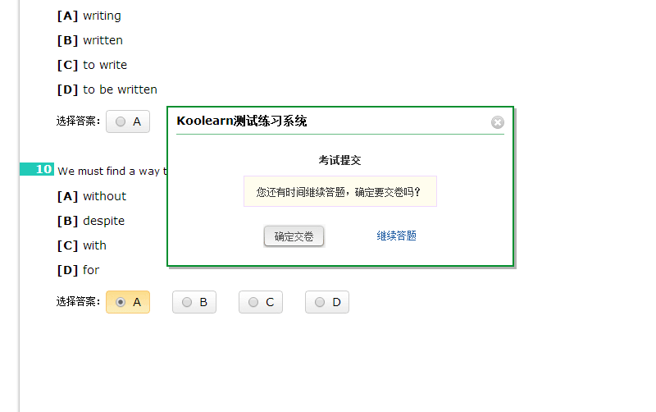
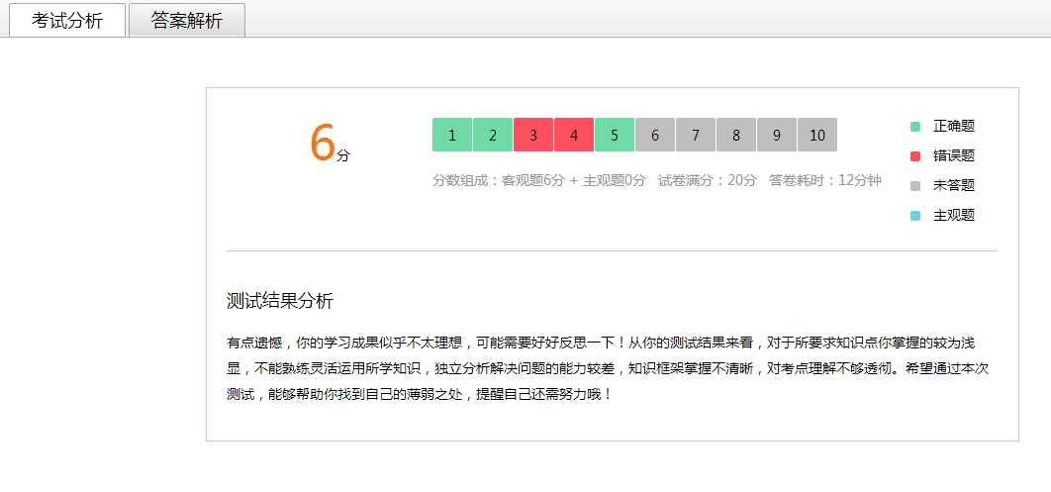
答题解析

Slide 24
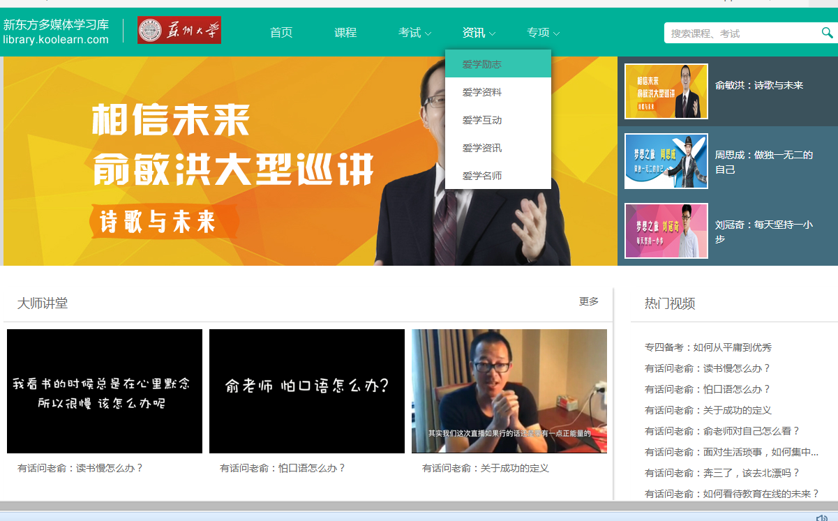
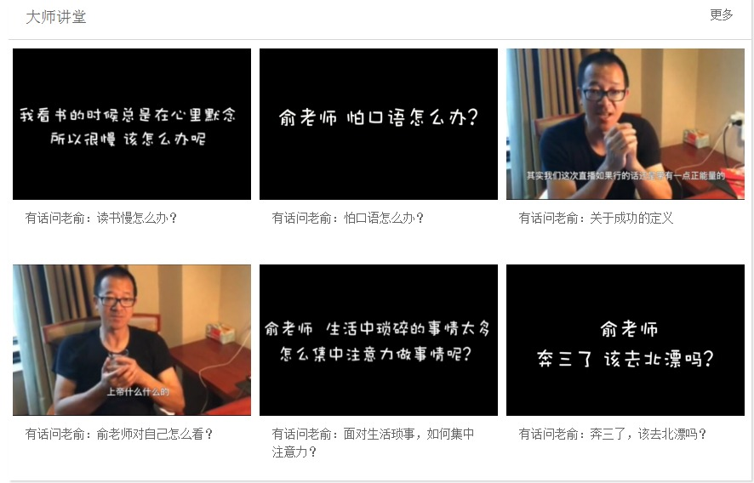
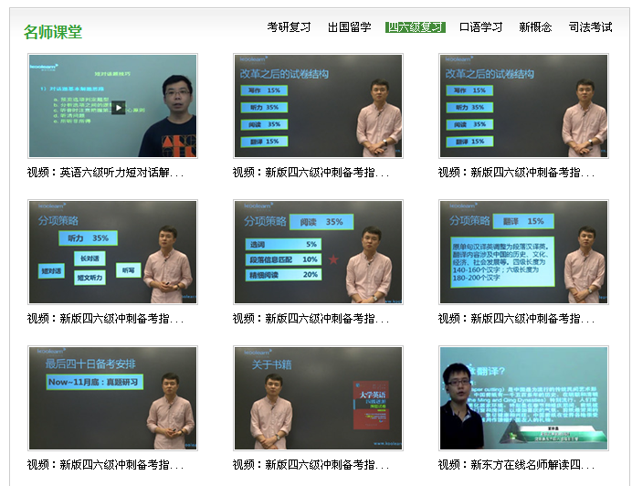
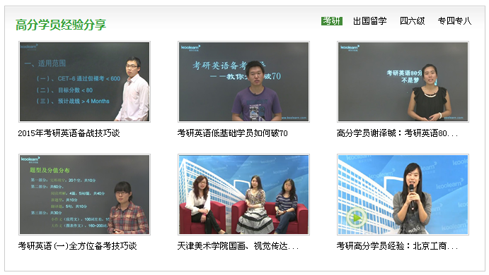
3 爱学励志
点击“爱学励志”
英语高分学员学习畅谈
备考经验，传授复习技巧
“热门视频”为当前最新、
最热视频推荐
在线辅导名师讲解考
试要点、考试复习技巧

Slide 25
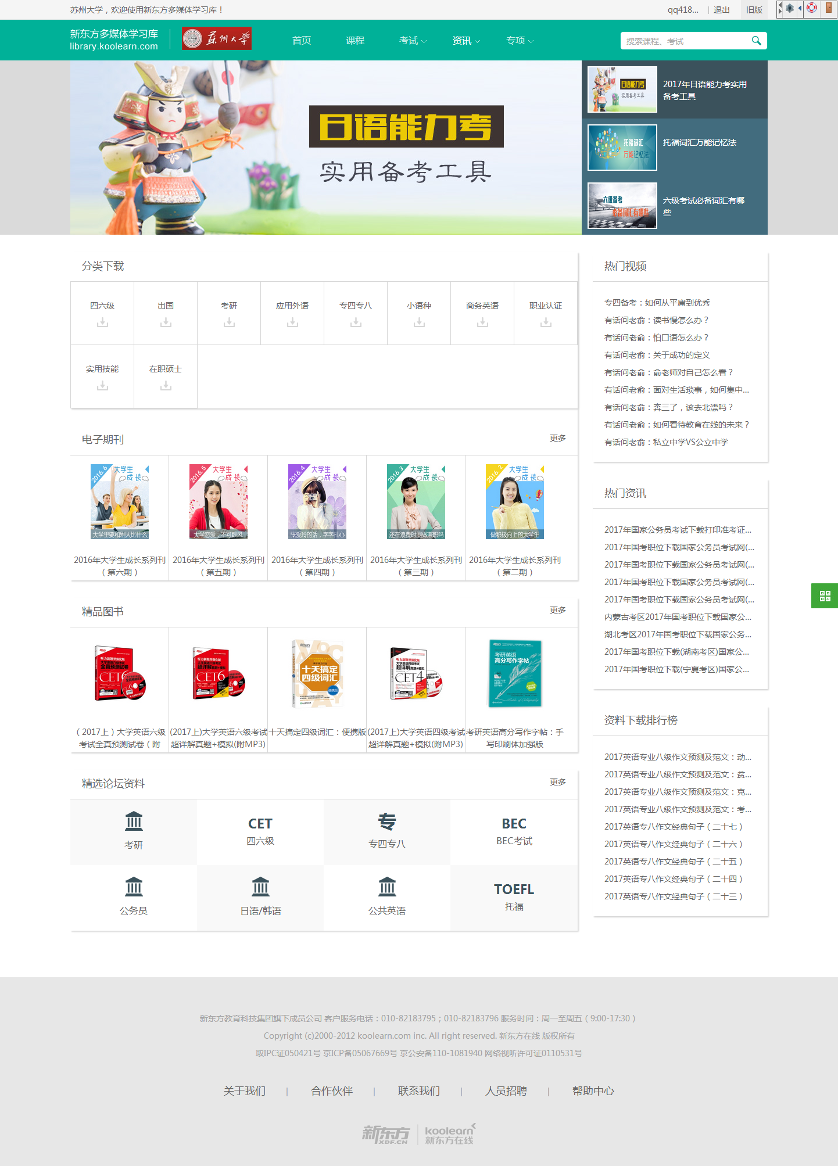




4 爱学资料

Slide 26
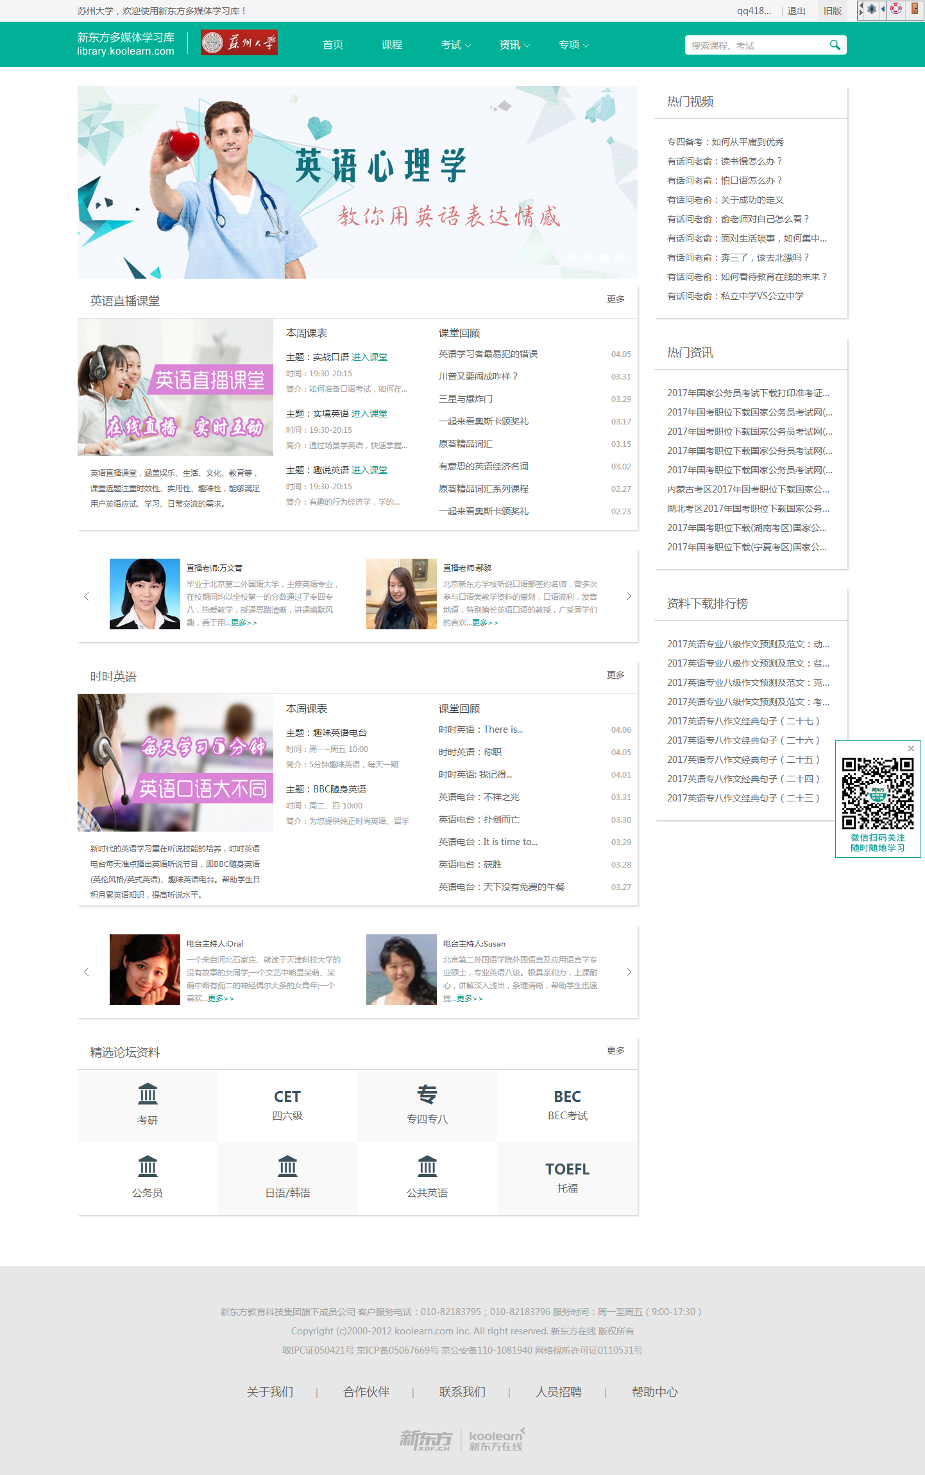



5 爱学互动

Slide 27
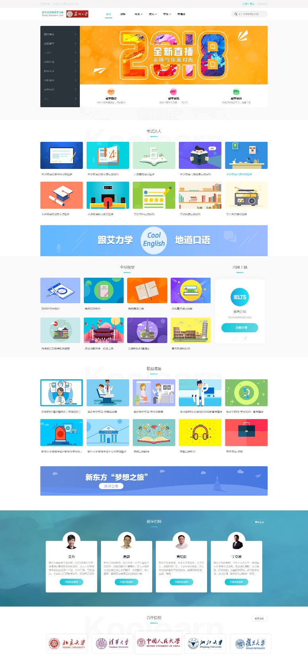

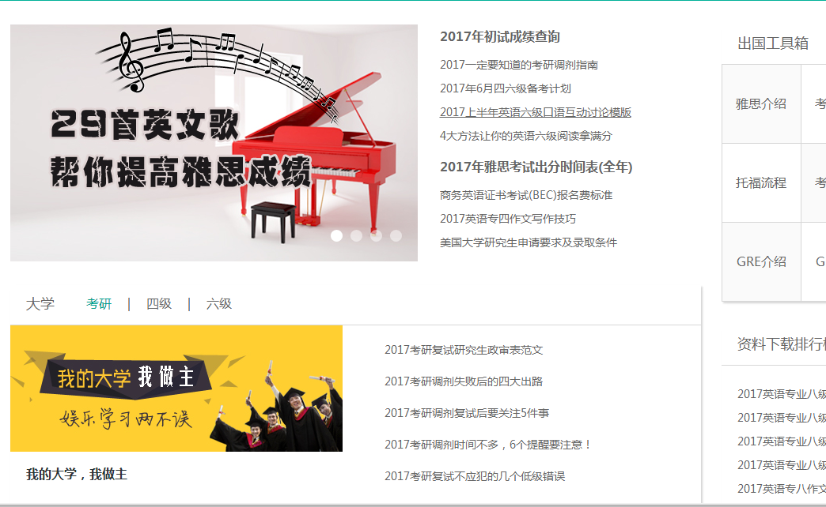
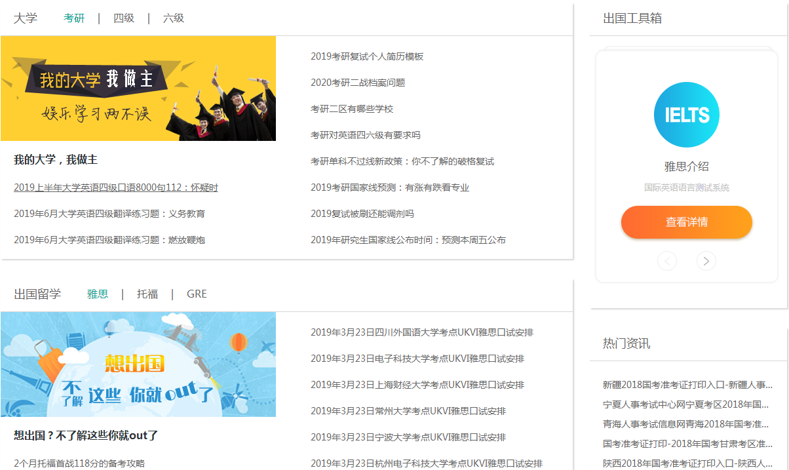
6 爱学资讯
热门资讯
Notes:
简介：爱学资讯可以提供个性化、全程化、精准的考试资讯，如考试复习计划、学习指导，励志经验分享、招考信息等。资讯更新及时、准确。
作用：方便学员第一时间获取最新考试信息、帮助学生在考试复习阶段少走弯路、有的放矢，保证学习效果。

Slide 28
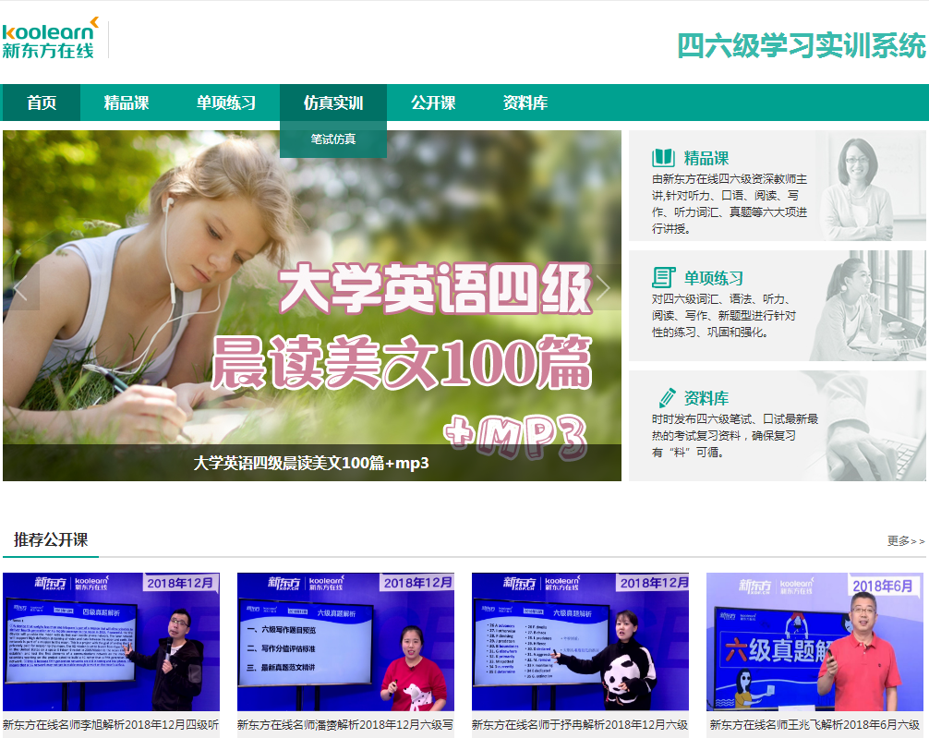
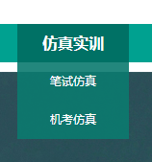
7 四六级实训

Slide 29
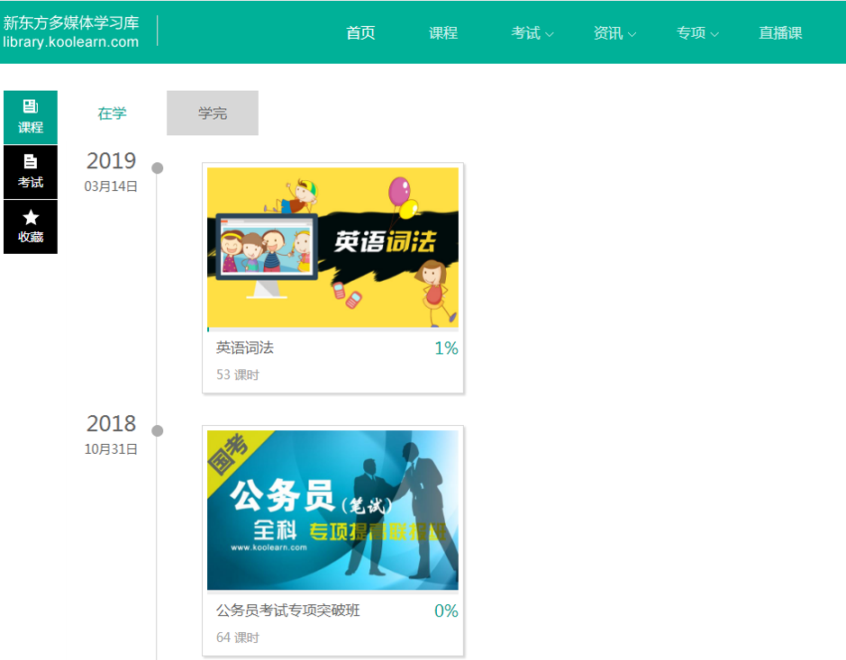
个人用户服务
登陆个人用户，点击页面顶部“我的学习库”，查看学习记录
注册用户“听过的课程”会出现在这里
注册用户“参加的考试”会出现在这里
个人用户收藏的资料
正在学习的课程，点击可继续听课程

Slide 30
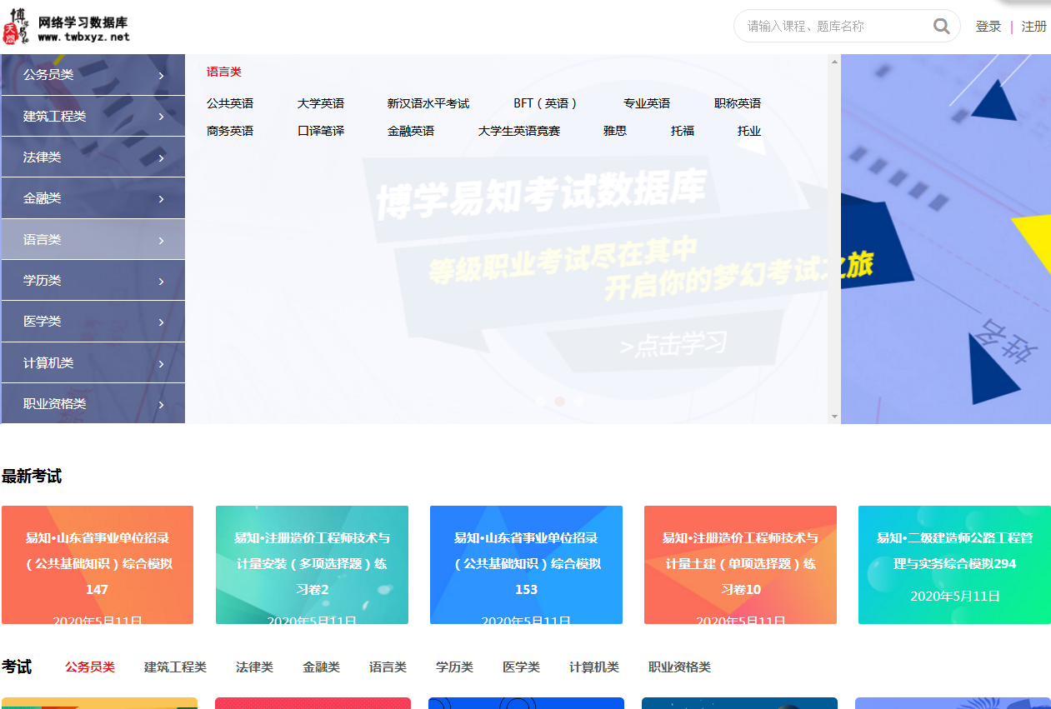

Slide 31
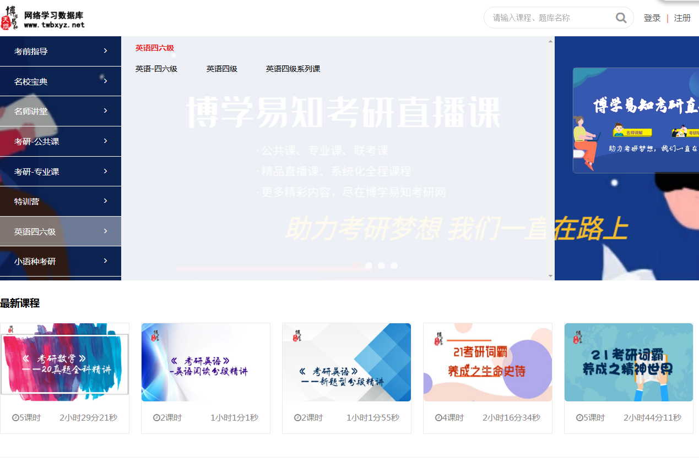

Slide 32
Thank You !

